Slide 1
1
BLOQUE
Introducción
Introduction to Data Intensive Scenarios
Big Data Processing & Data Models
Data Storage
Data Visualization - BI
ETL

Slide 2
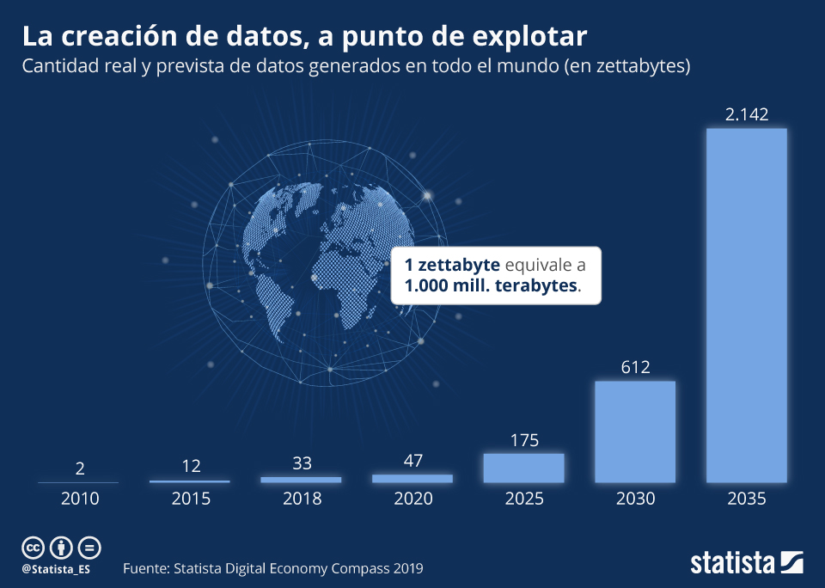
Introducción
¿Por qué son importante los datos?
Activo prioritario para las compañias
La producción de datos se está expandiendo a un ritmo asombroso. Algunos expertos afirman que para 2035 podría haber aumentado un 4.300%. Entre los factores se encuentran el paso de las tecnologías analógicas a las digitales y el rápido aumento de la generación de datos por parte de consumidores y empresas.
Los datos son uno de los activos más importantes de una empresa. La información es poder, y una buena gestión de esta información puede poner a una empresa por delante de sus competidores.
Un control óptimo de esta información y bajo un buen control de calidad, ayuda a entender y predecir el comportamiento futuro de la sociedad y los clientes.

Slide 3
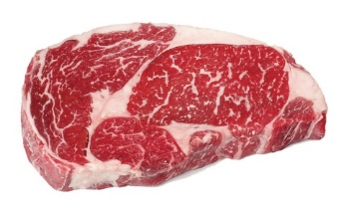
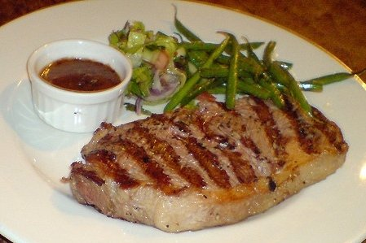
Introducción | Datos vs Información
Datos: muestras recogidas que son "a priori" inútiles y necesitan ser procesadas para ser útiles.
Información: datos procesados a los que se ha añadido valor para hacerlos útiles.
QUALITY TO ENSURE DECISIONS
We must focus on giving greater value to data and turning it into an asset that is at the center of decision-making.

Slide 4
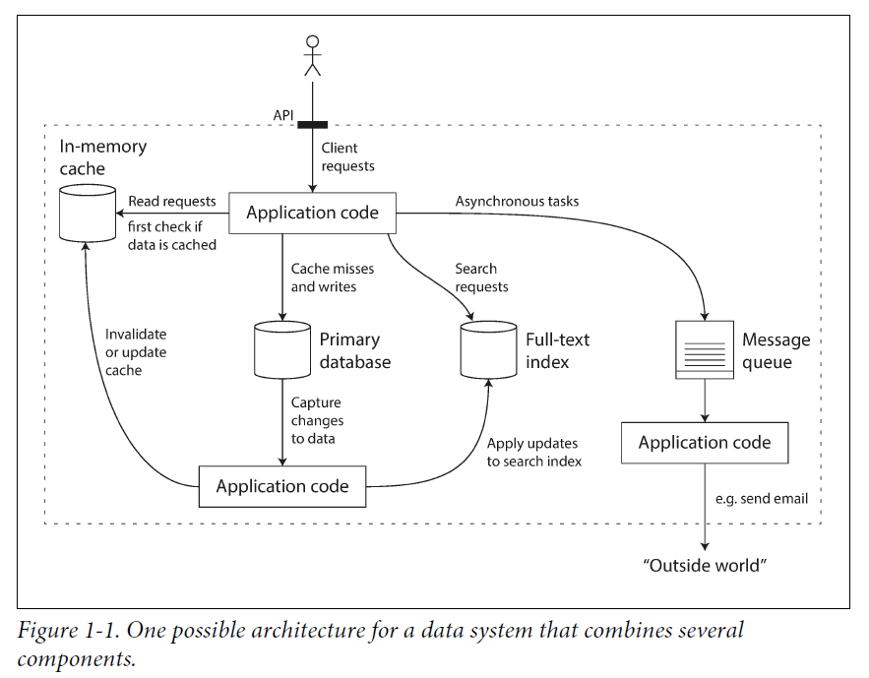
Introducción | Aplicación de uso intensivo de datos
Ejemplo de tareas en una aplicación de uso intensivo de datos
Almacenar datos para usuarios u otras aplicaciones.
Recordar resultados de consultas para acelerar lecturas futuras (memoria caché).
Buscar datos mediante palabras clave o filtrarlos (índices de búsqueda).
Enviar “mensajes” a otros procesos para taras asíncronas. (Stream processing).
Procesar periódicamente gran cantidad de datos (Batch processing).
3
Fiabilidad
Escalabilidad
Mantenibilidad
Características

Slide 5

Introducción | Aplicación de uso intensivo de datos
Fiabilidad
La aplicación realiza la función que el usuario esperaba.
Debe responder a mayores cargas de datos con un rendimiento aceptable
Debe impedir el acceso no autorizado y el abuso
¿Quién asumirá la responsabilidad?
Nosotros encontraremos:
Errores de hardware
Errores de software

Slide 6
Introducción | Aplicación de uso intensivo de datos
Escalabilidad
La escalabilidad es el término que utilizamos para describir la capacidad de un sistema para hacer frente a una mayor carga. Debe responder a mayores cargas de datos con un rendimiento aceptable.
Rendimiento basado en la CPU, la memoria... En nuestras aplicaciones tomaremos el rendimiento (el número de registros que podemos procesar por segundo) como métrica destacada.
La experiencia del usuario es un factor clave que puede determinar una compra o una decisión del cliente.
¿Quién asumirá la responsabilidad?

Slide 7
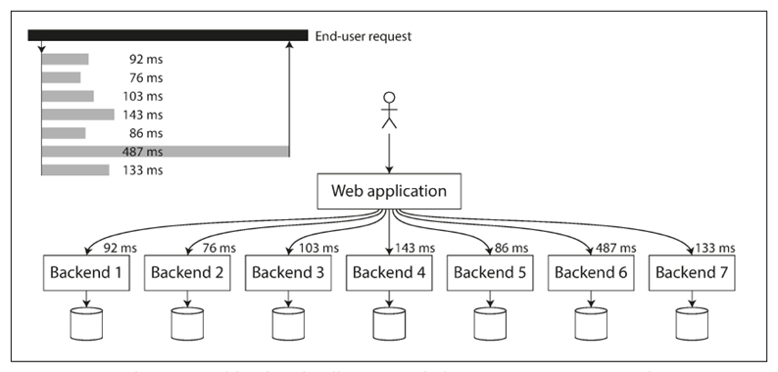
Introducción | Aplicación de uso intensivo de datos
Escalabilidad
El correcto diseño e implementación de nuestra aplicación es clave para una buena experiencia de usuario.
Podemos aprovechar los servicios en la nube para ampliar la infraestructura en la que se apoya nuestra aplicación

Slide 8
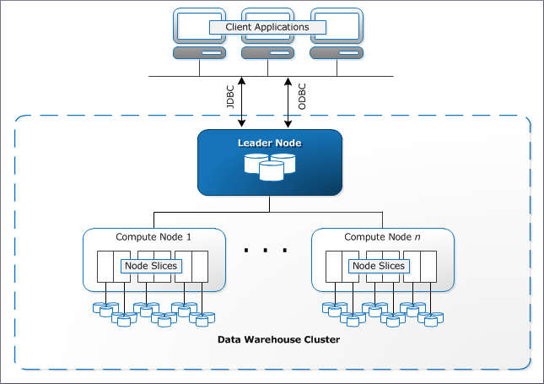
Introducción | Aplicación de uso intensivo de datos
Mantenibilidad
La selección de la arquitectura informática, las bases de datos, las herramientas de análisis y la nube o los proveedores de software adecuados reducirá los costes operativos (OPEX) y el tiempo de comercialización de nuestras aplicaciones de uso intensivo de datos.
¿Cómo podemos mantener un buen rendimiento cuando se aumenta la carga?
Escalado vertical → Utilizamos una máquina más potente: Mayor número de CPUs y mayor memoria RAM.
Escalado Horizontal → Distribuimos la carga entre varias máquinas. Esto se conoce como arquitectura Shared-nothing.
Ejemplo de arquitectura Shared-Nothing

Slide 9
Introducción | Aplicación de uso intensivo de datos
COSTES
¿Cómo calculamos los gastos de infraestructura (OPEX)?
Integración con otros sistemas
¿Dónde están los datos de entrada al proceso?
¿Dónde quedan los datos de salida?
¿Cuál es el volumen aproximado de estos datos?
Proceso a desarrollar
Velocidad del proceso
Rendimiento ~ Unidades a procesar por unidad de tiempo.
Seguridad
¿Datos personales?
¿Acceso al sistema?
Copia de seguridad, planes de contingencia

Slide 10
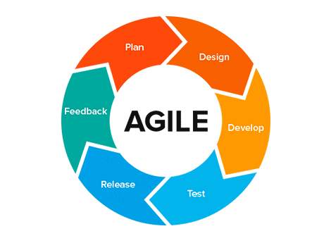
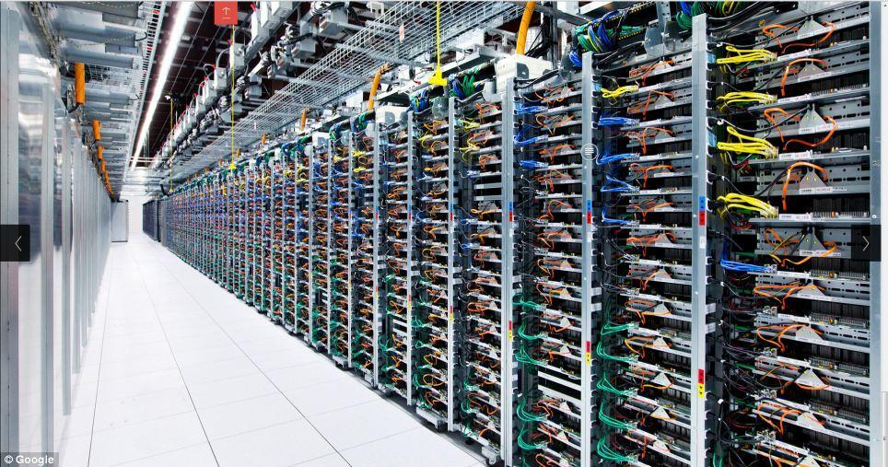
Introducción | Aplicación de uso intensivo de datos
COSTES
El coste del software no está únicamente en su desarrollo inicial, sino en su mantenimiento continuo:
Corregir errores.
mantener sus sistemas operativos.
Investigar fallos,.
Adaptarlo a nuevas plataformas.
Modificarlo para nuevos casos de uso.
Pagar la deuda técnica.
Añadir nuevas funciones.
La potencia de la CPU rara vez es un factor limitante para las aplicaciones de uso intensivo de datos, los problemas más importantes suelen ser la cantidad de datos, la complejidad de los mismos y la velocidad a la que cambian.

Slide 11
1
BLOQUE
Introducción
Introduction to Data Intensive Scenarios
Big Data Processing & Data Models
Data Storage
Data Visualization - BI
ETL

Slide 12
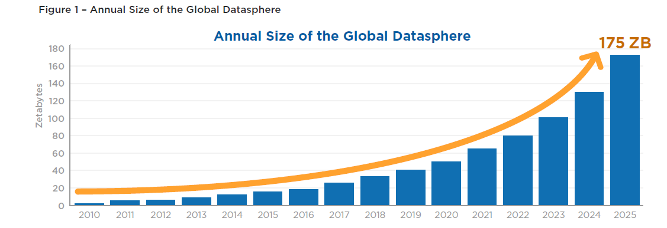
Big Data | Introducción

Slide 13
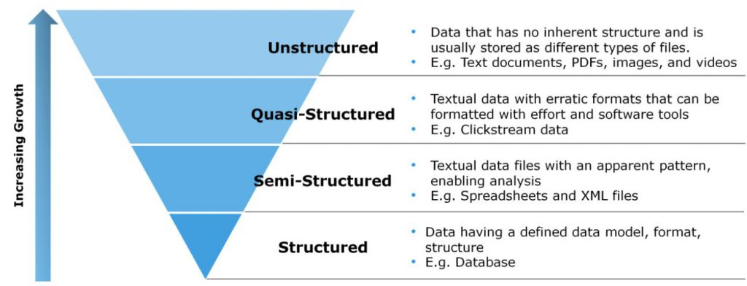
Big Data | Introducción

Slide 14
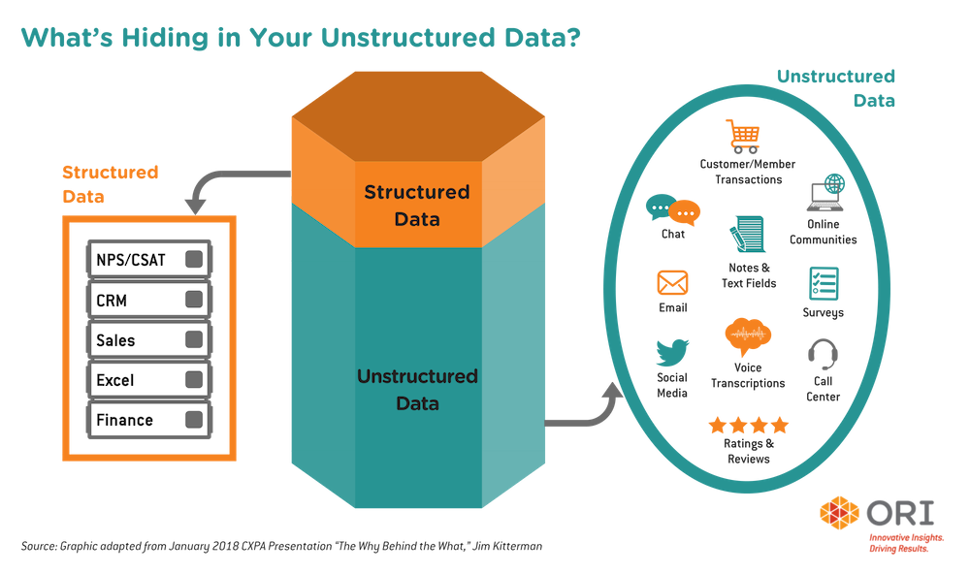
Big Data | Introducción
Ejemplos de datos de actividad
Actividades simples como escuchar música ahora están generando datos.
Los teléfonos inteligentes recopilan datos sobre cómo los usa y su navegador web recopila información sobre lo que está buscando.

Slide 15

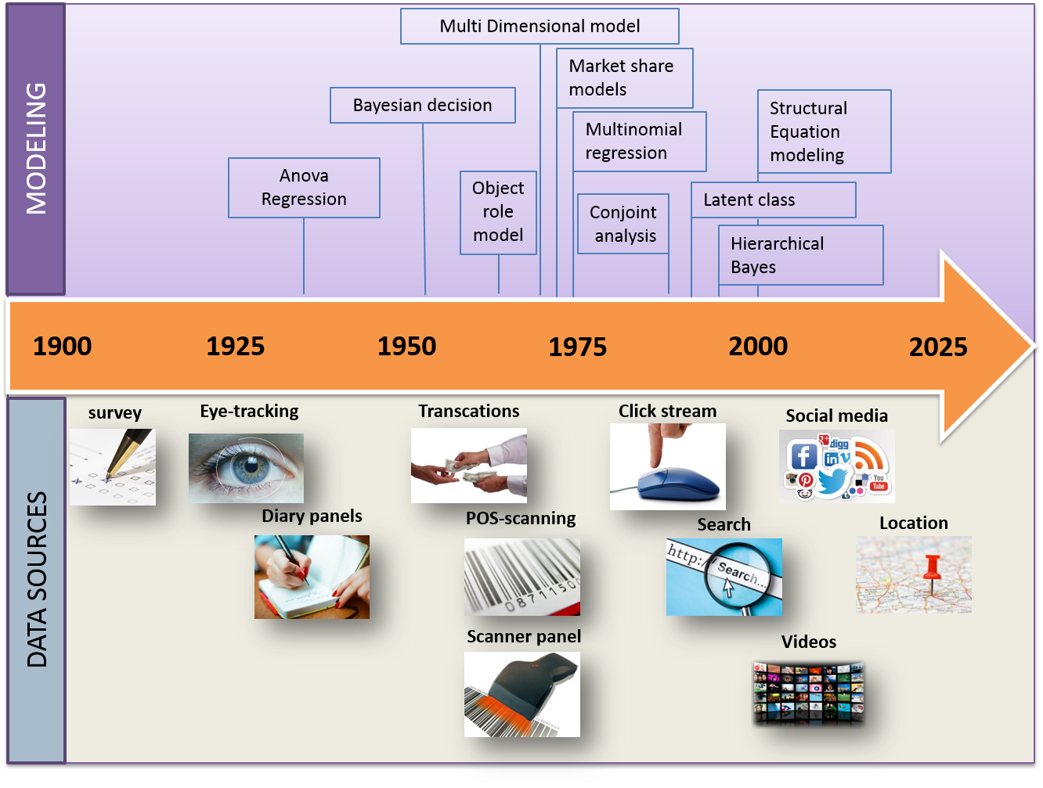
Big Data | Introducción
1970
RDBMS
1997
El Problema Big Data – NASA
2001
Volumen, Veracidad y Velocidad
2006
Open Source Software para Big Data
BIG DATA
es un término aplicado a conjuntos de datos que exceden la capacidad del software común para ser capturados, administrados y procesados en un tiempo razonable.

Slide 16
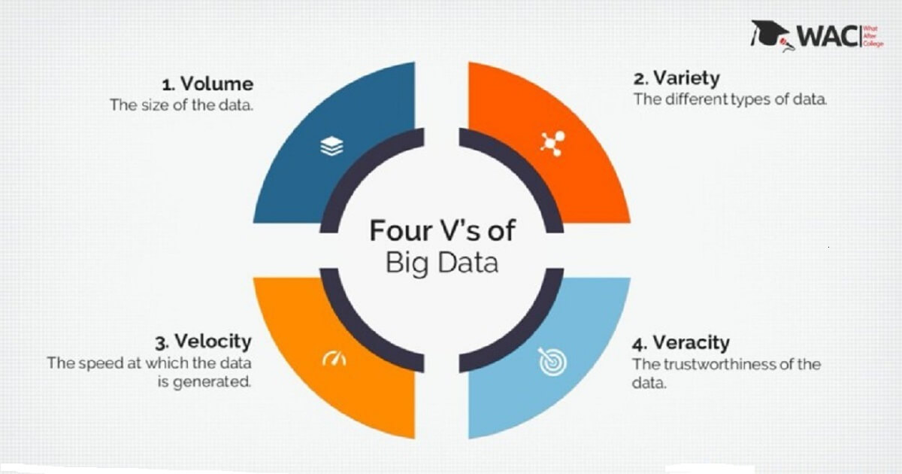
Big Data | Las 4 Vs
BIG DATA
Es un término aplicado a conjuntos de datos que exceden la capacidad del software común para ser capturados, administrados y procesados en un tiempo razonable.

Slide 17
Big Data | Las 4 Vs
Scott Ad. Analytics SM se une a un proyecto para una aerolínea con el objetivo de monitorizar sus marcas, los servicios ofrecidos, incidencias y campañas de marketing en redes sociales Twitter, Facebook y noticias online.
¿Estamos ante un proyecto de Big Data?

Slide 18

Big Data | Las 4 Vs
Scott Ad. Analytics SM se une a un proyecto para una aerolínea con el objetivo de monitorizar sus marcas, los servicios ofrecidos, incidencias y campañas de marketing en redes sociales Twitter, Facebook y noticias online.
¿Estamos ante un proyecto de Big Data?
Cumple al menos Velocidad Variedad, y Veracidad.
Velocidad: Es importante construir un sistema que pueda acomodar los volúmenes impredecibles de datos de las redes sociales.
Variedad y veracidad: Diferentes fuentes que cada una cuenta una historia diferente.
SÍ

Slide 19
Big Data | Las 4 Vs
Yousuf Ad. Analytics Manager se une a un proyecto para una compañía de seguros líder en el sector. El objetivo principal es calcular la rotación de sus más de 40 millones de clientes.
¿Estamos ante un proyecto de Big Data?

Slide 20

Big Data | Las 4 Vs
Yousuf Ad. Analytics Manager se une a un proyecto para una compañía de seguros líder en el sector. El objetivo principal es predecir la rotación de sus más de 40 millones de clientes.
¿Estamos ante un proyecto de Big Data?
Eso no cumple con ninguna V. a pesar de tener un enorme volumen de clientes, no se espera que esto cambie lineal o exponencialmente con el tiempo.
NO

Slide 21
Big Data | Las 4 Vs
Automatiza la ventilación de túneles y andenes en el metro. Se realiza dependiendo de la temperatura exterior, la frecuencia de los trenes y la afluencia de pasajeros. La salida es las mejores horas de funcionamiento para cada ventilador, teniendo en cuenta el confort térmico y el consumo.
¿Estamos ante un proyecto de Big Data?

Slide 22
Big Data | Las 4 Vs
Automatiza la ventilación de túneles y andenes en el metro. Se realiza dependiendo de la temperatura exterior, la frecuencia de los trenes y la afluencia de pasajeros. La salida es las mejores horas de funcionamiento para cada ventilador, teniendo en cuenta el confort térmico y el consumo.
¿Estamos ante un proyecto de Big Data?
Eso no cumple con las 4 Vs.
Proceso por lotes con datos de entrada conocidos que no crecen con el tiempo.
NO

Slide 23
Big Data | Las 4 Vs
Proyecto con el objetivo de personalizar contenido textual en tiempo real con fuentes de información heterogéneas a los usuarios de un portal.
¿Estamos ante un proyecto de Big Data?

Slide 24
Big Data | Las 4 Vs
Proyecto con el objetivo de personalizar contenido textual en tiempo real con fuentes de información heterogéneas a los usuarios de un portal.
¿Estamos ante un proyecto de Big Data?
Cumple al menos con la velocidad, la variedad y la veracidad.
Velocidad: Es importante construir un sistema que pueda adaptarse al volumen de usuarios del sistema.
Variedad y Veracidad: Diferentes fuentes de información. Información de terceros y clientes de 1ª parte, contenido consumido, atributos generados a partir del contenido. Información estructurada y no estructurada.
SÍ

Slide 25
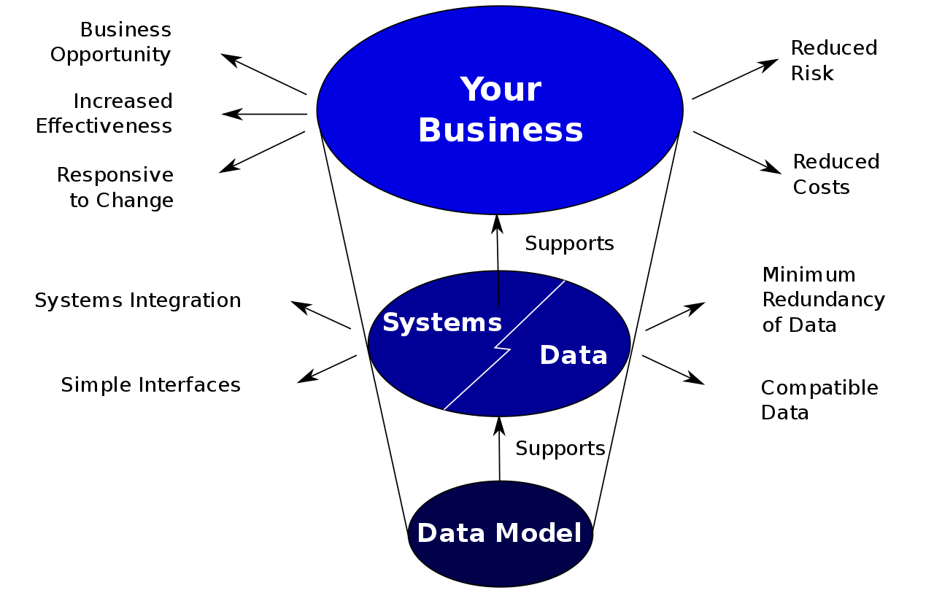
Data Models | Introducción

Slide 26
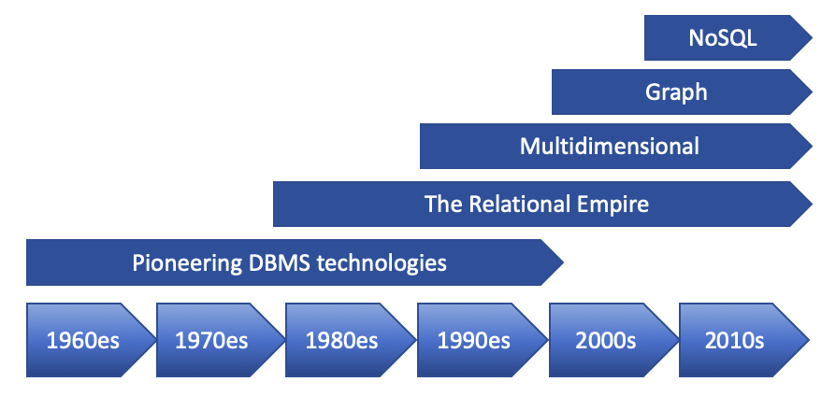
Data Models | Historia

Slide 27

Data Models | Uniones
Tipos de Uniones
1:n Jerárquica one to many
n:m Múltiple many to many
1:1 Especialización
Otros casos..
Una unión es un vínculo entre conjuntos de elementos

Slide 28
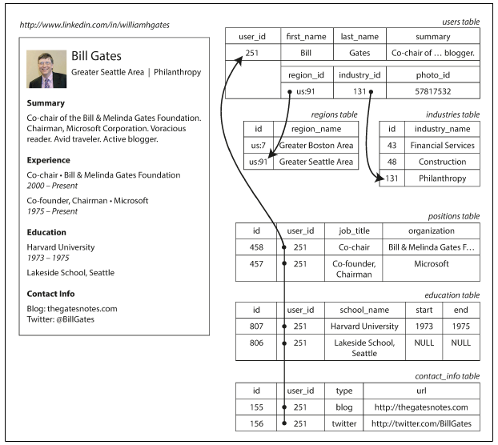
Data Models | Ejemplo 1:N – Modelo relacional (SQL)

Slide 29
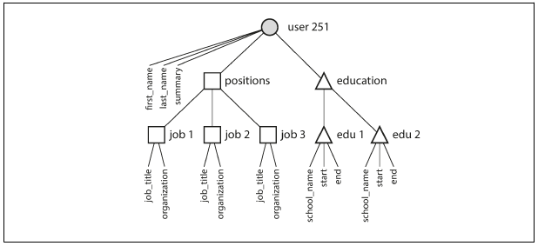
Data Models | Ejemplo 1:N - Document Data Model (NoSQL) (2)

Slide 30
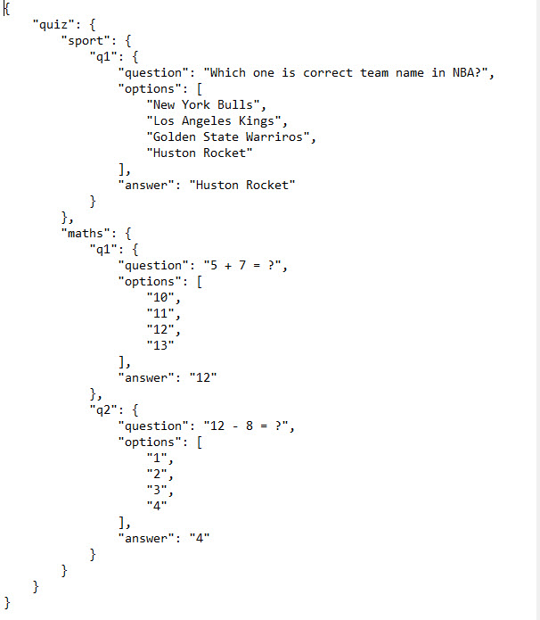
Data Models | Ejemplo 1:N - Document Data Model (NoSQL) (2)

Slide 31
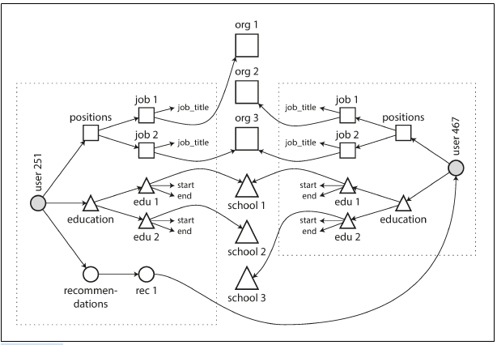
Data Models | Ejemplo N:M

Slide 32
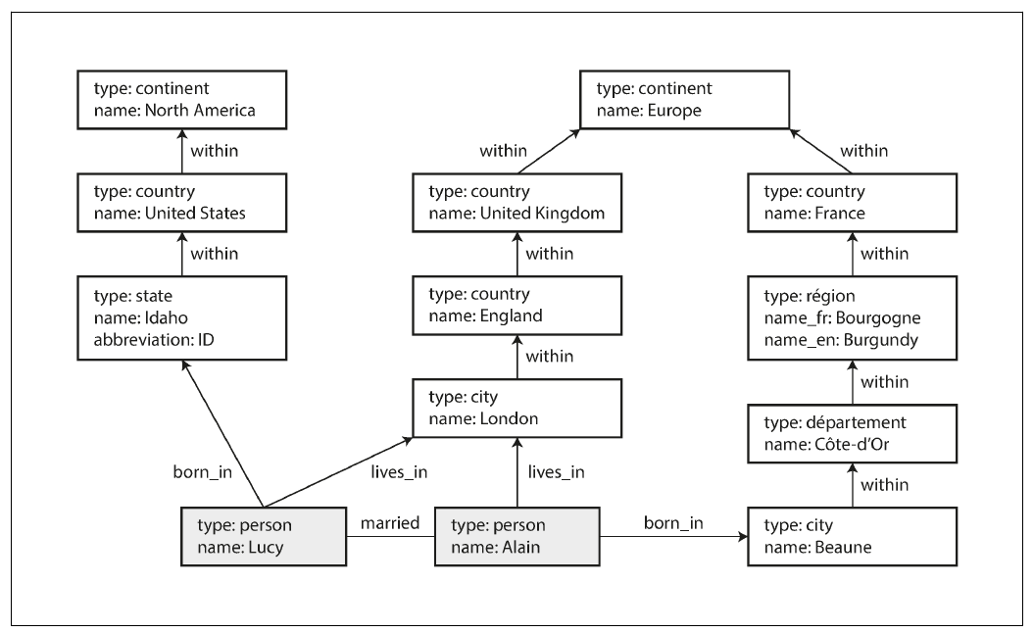
Data Models | Ejemplo Graph Data Model

Slide 33
Big Data Processing & Data Models | Links de interés
Four Vs of Big Data
Data models and diagrams tools
Lucidchart
Visual Paradigm

Slide 34
1
BLOQUE
Introducción
Introduction to Data Intensive Scenarios
Big Data Processing & Data Models
Data Storage
Data Visualization - BI
ETL

Slide 35
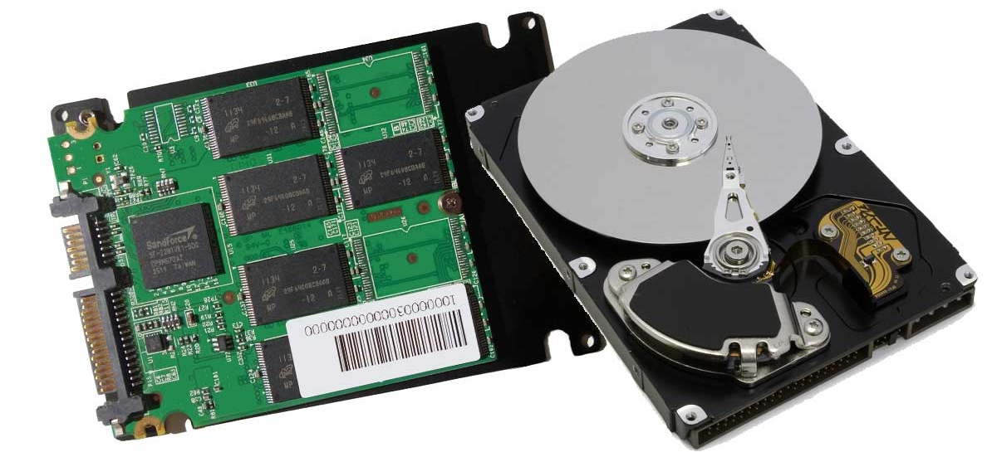
Almacenamiento de Datos | Introducción
TIPOS de Base de datos:
Object Storage
Data Lake | Filestore
Data Warehouse
Database
Base de datos: Cualquier recopilación de datos almacenados, independientemente de su estructura o contenido. Algunas bases de datos grandes se refieren a instancias o esquemas.

Slide 36



Almacenamiento de Datos | Introducción – Object Storage
El almacenamiento de objetos ofrece a las compañías diversas soluciones como:
Almacenamiento de datos para aplicaciones de la nube.
Análisis de macrodatos (clientes, mercados, etc.).
Disminución de costes en almacenamiento y entrega de Media (música, imágenes y videos).
Copia de seguridad de archivos sin perder el acceso.
Es un tipo de almacenamiento diseñado para depositar grandes volúmenes de datos no estructurados. Cada “dato” será un “objeto” que será guardado en un almacén independiente y se le asociará un ID único que facilitará el acceso y la recuperación.

Slide 37




Almacenamiento de Datos | Introducción – Data Lake | Files Store
Los Data Lakes son repositorios de datos que nos permiten almacenar todo tipo de dato (estructurado, semi estructurado y no estructurado) sin la necesidad de procesarlos y estructurarlos. Además, nos permite ejecutar todo tipo de análisis de los mismos, ya sea un cuadro de mando, un análisis en tiempo real o un procesamiento de Big data.
Datos estructurados
(Modelo de datos relacional)
Datos no estructurados (binarios)
Audios
Imágenes
Videos
Data Lake
Datos semi estructurados
JSON
XML
CSV
Datos no estructurados
Email
PDF
Documentos

Slide 38



Almacenamiento de Datos | Introducción – Data Warehouse (DWH o EDWH)
Los Data Warehouse o Enterprise Data Warehouse son repositorios de datos que nos permiten almacenar Datos estructurados siguiendo una estructura similar a una BBDD relacional (Tablas).
A nivel empresarial, su principal funcionalidad es el análisis de datos, proporcionando gran rapidez en las operaciones y siendo esencial para las aplicaciones de BI que requieren agregaciones de grandes volúmenes de datos.

Slide 39
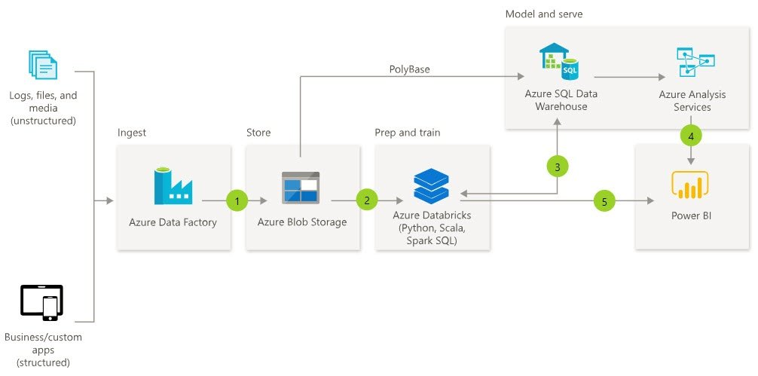
Almacenamiento de Datos | Introducción

Slide 40
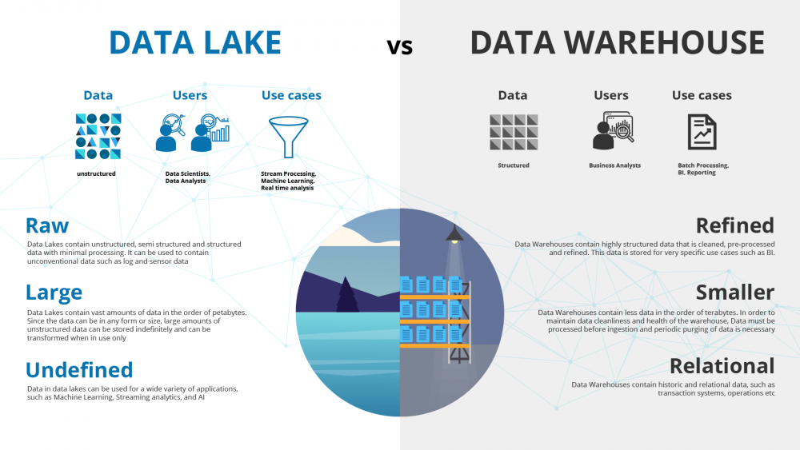
Almacenamiento de Datos | Introducción – Data Lake vs Data Warehouse

Slide 41
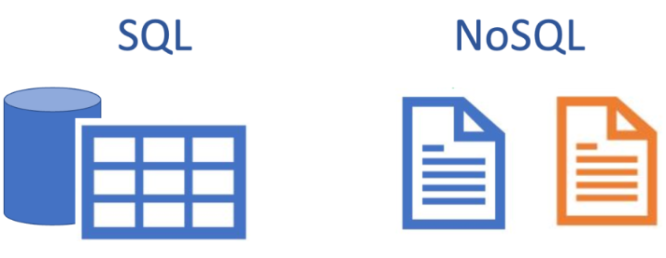







Almacenamiento de Datos | Introducción – Bases de datos
En resumen, las Bases de Datos son repositorios que nos permiten almacenar datos de distinta manera en función de su tipología.
Aquellas que almacenan datos estructurados en tablas, los llamamos BBDD relacionales o SQL. Mientras que las que no almacenan datos en tablas se conocen como BBDD NoSQL.
VS

Slide 42
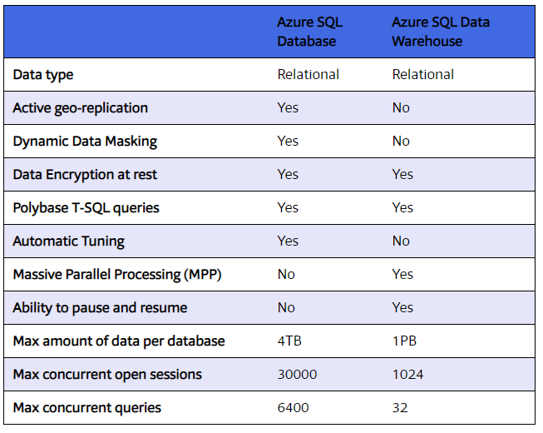
Almacenamiento de Datos | Introducción – BBDD estructurada vs Data Warehouse

Slide 43

Almacenamiento de Datos | Principales Elementos de Bases de Datos
Principales elementos de las bases de datos
Estructura de Datos (Modelo)
Vistas
Esquemas
Consultas
Usuarios y Roles
Índices

Slide 44
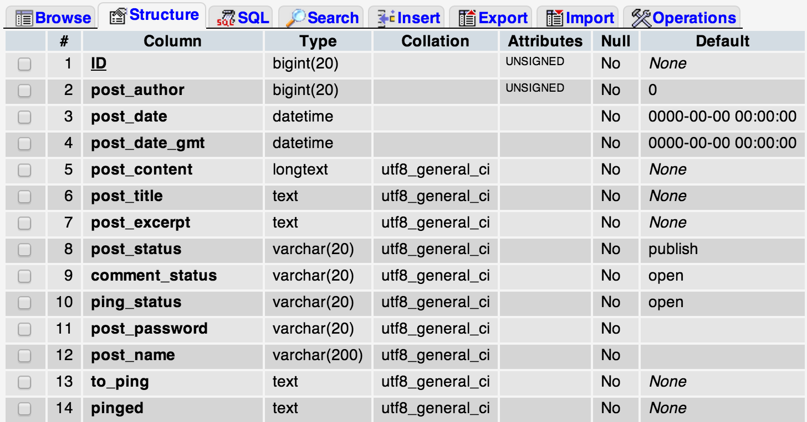
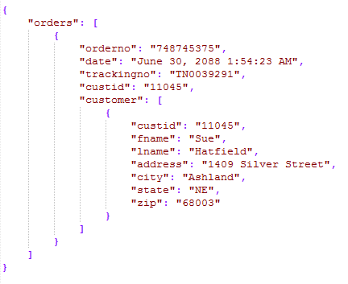
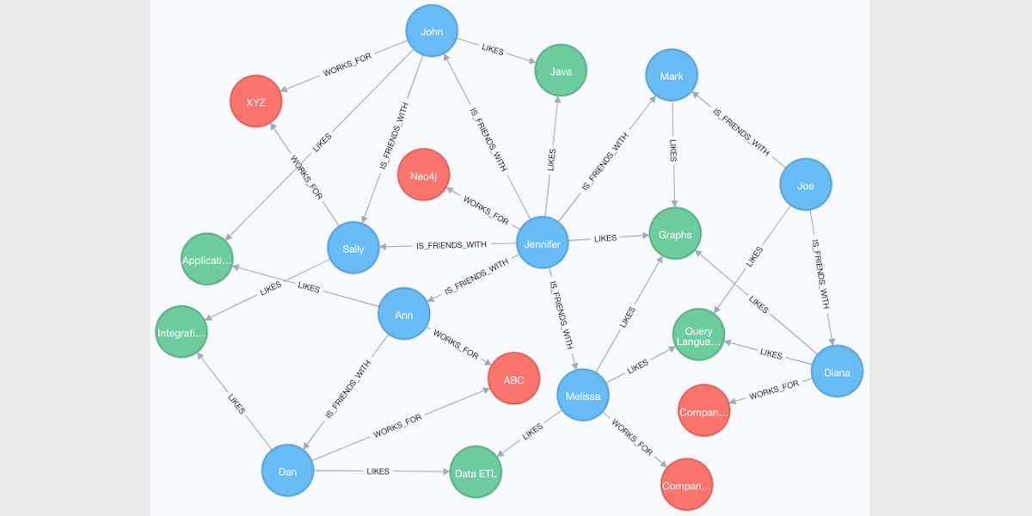
Almacenamiento de Datos | Principales Elementos de Bases de Datos
Estructuras de datos

Slide 45
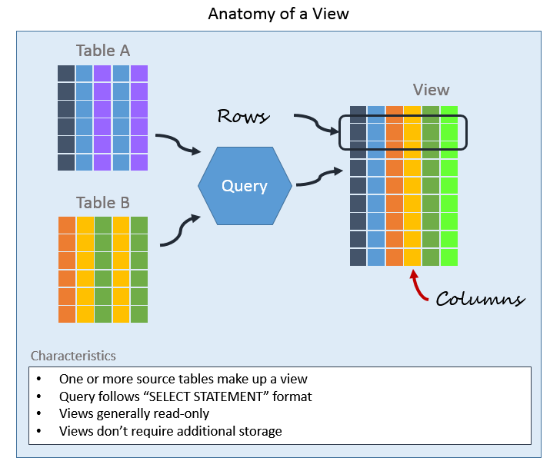
Almacenamiento de Datos | Principales Elementos de Bases de Datos
Vistas

Slide 46
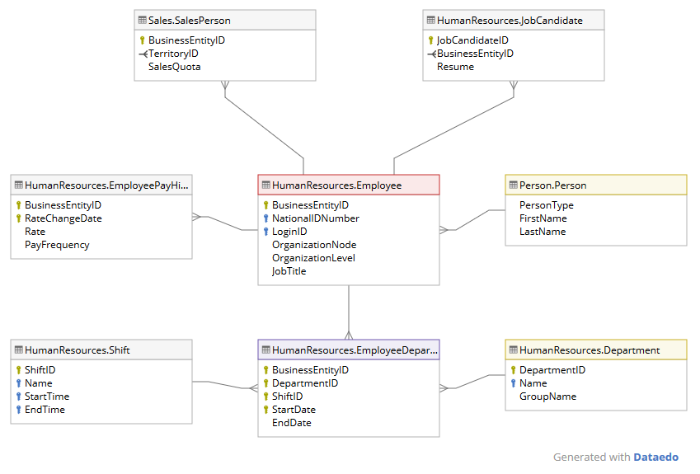
Almacenamiento de Datos | Principales Elementos de Bases de Datos
Esquemas
Subconjunto de objetos de una base de datos contenidos en la base de datos o en una instancia. Los esquemas se utilizan para organizar los objetos en partes más manejables.
Normalmente, un esquema tiene un propietario y una lista de acceso particular al contenido del esquema. Los usos comunes de los esquemas son aislar objetos que contienen datos sensibles de la base general de usuarios, o aislar vistas de sólo lectura de las tablas subyacentes en bases de datos relacionales.

Slide 47
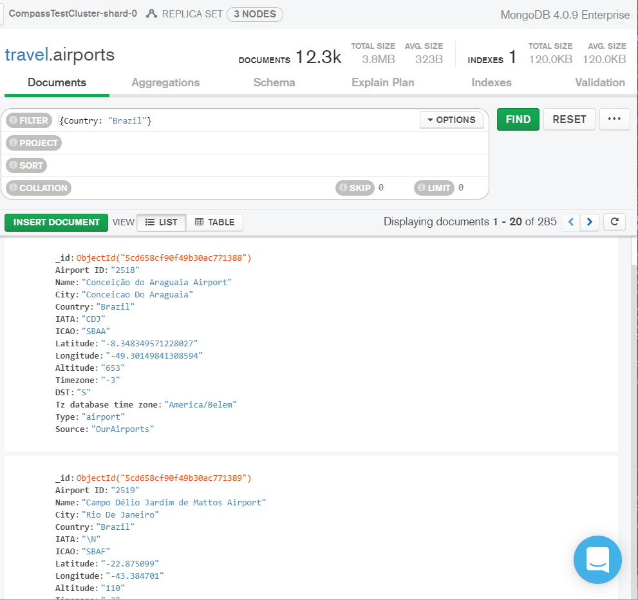
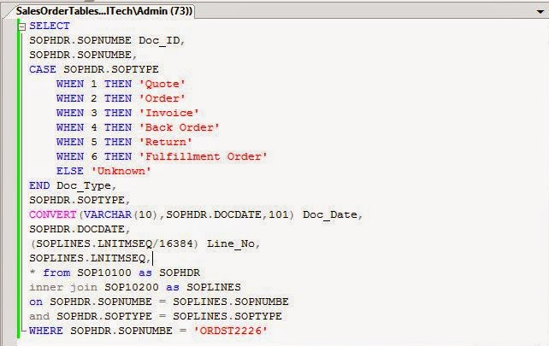
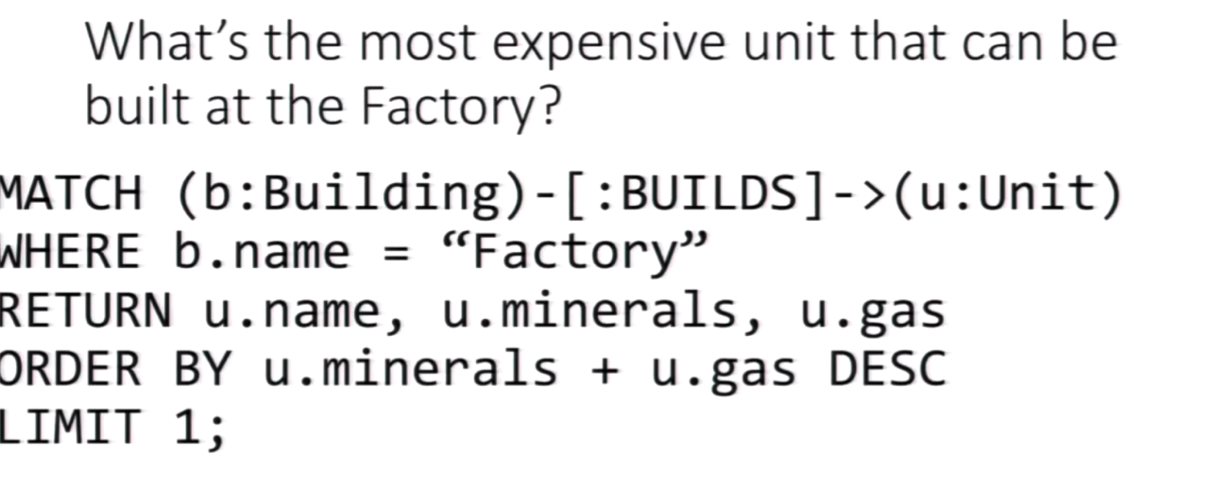
Almacenamiento de Datos | Principales Elementos de Bases de Datos
Consultas

Slide 48
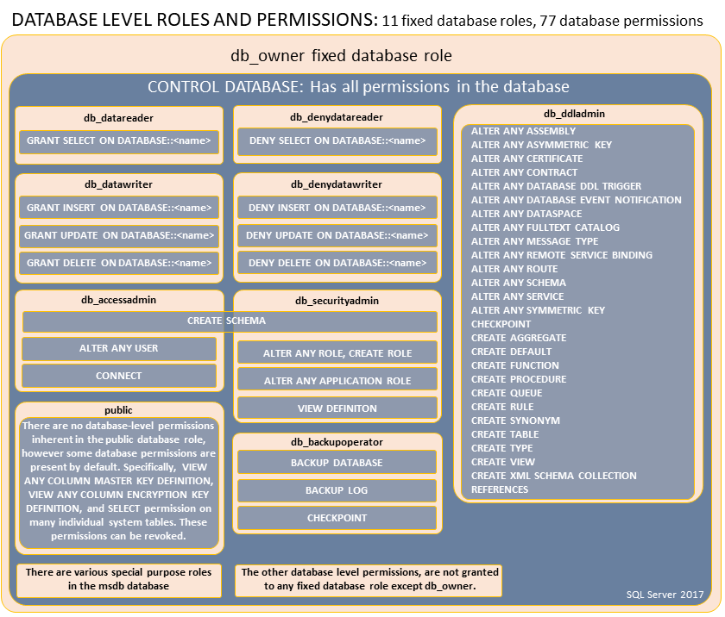
Almacenamiento de Datos | Principales Elementos de Bases de Datos
Usuarios y roles

Slide 49
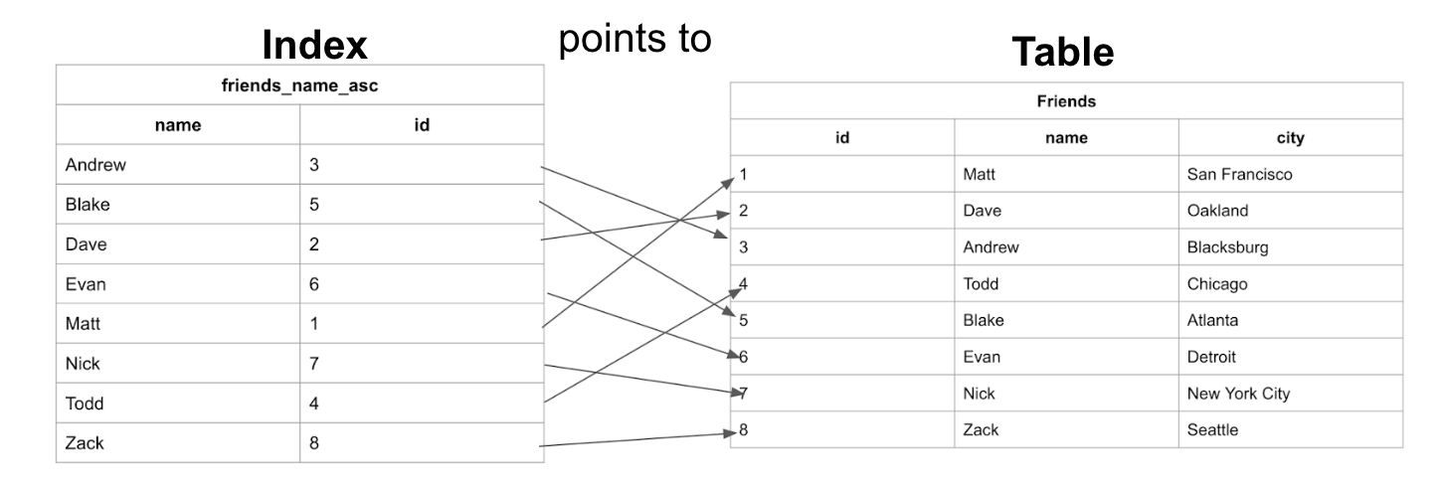


Almacenamiento de Datos | Principales Elementos de Bases de Datos
Índices
Los índices bien elegidos aceleran las consultas.
Los índices ralentizan la escritura.
Una clave primaria (Primary key) identifica de forma exclusiva una fila en una tabla relacional, un documento en una BBDD NoSQL o un vértice en una BBDD de Grafos.

Slide 50
Almacenamiento de Datos | Transacciones ACID - Seguridad
Atomicity
Consistency
Isolation
Durability
Atomicidad
Para que una transacción se de por completada, deben haberse realizado todas sus partes o ninguna.
“Todo o Nada”
Consistencia
Capacidad que tiene un sistema para iniciar solo operaciones que puede concluir.
Aislamiento
La realización de cada “operación” no debería afectar a las demás. Cada transacción debe ser ejecutada en aislamiento total.
Durabilidad
Datos y cambios que se hayan hecho en BBDD a través de una transacción deben ser permanentes.

Slide 51
Almacenamiento de Datos | Datos distribuidos en BBDD Modernas
Conocemos como Base de datos distribuida a aquella BBDD cuyos datos se encuentran repartidos en diferentes espacios físicos o lógicos (máquinas) que están conectados entre por un sistema de comunicaciones.
Las razones principales para que se deseen distribuir los datos son: escalabilidad, alta disponibilidad y latencia.
Alta disponibilidad
Latencia
Escalabilidad
Escalabilidad → Si el volumen de datos (carga de lectura o escritura) se puede manejar con una única máquina se puede distribuir la carga.
Alta disponibilidad → Es la tolerancia a los errores. Si una máquina cae (o un centro de datos completo) puede usar varias máquinas para dar redundancia. Cuando uno falla, otro puede hacerse cargo.
Latencia → Si se tienen usuarios en distintas geografías, se intentará tener servidores en varias ubicaciones para que los usuarios sean atendidos por centros de datos cercanos geográficamente.
2
Replicación
Partición
Tipos de distribución

Slide 52
Almacenamiento de Datos | Datos distribuidos en BBDD Modernas – Replicación
Replicación es mantener una copia de los mismos datos en varios nodos diferentes (normalmente en situaciones geográficas distintas).
Este tipo de distribución nos proporciona redundancia, si un nodo cae, el dato puede ser recuperado de los restantes
Alta disponibilidad (operación desconectada)
Latencia
3
Un solo líder
Multi líder
Sin líder
Tipos de Replicación

Slide 53
Almacenamiento de Datos | Datos distribuidos en BBDD Modernas - Partición
Para conjuntos de datos muy grandes o para un rendimiento de consultas muy alto, la replicación no es suficiente. Necesitamos dividir los datos en particiones, también conocidas como fragmentaciones.
Cada partición será una pequeña BBDD propia, aunque se puedan realizar operaciones que toquen varias particiones al mismo tiempo.
Escalabilidad → Se pueden colocar distintas particiones en diferentes nodos de un clúster “Shared-Nothing” (los nodos presentan CPU, RAM y discos de forma independiente).

Slide 54
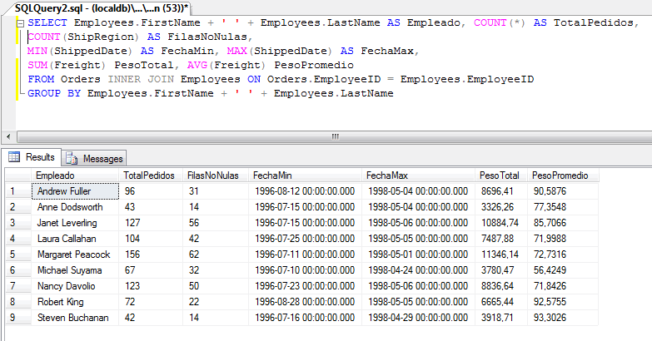
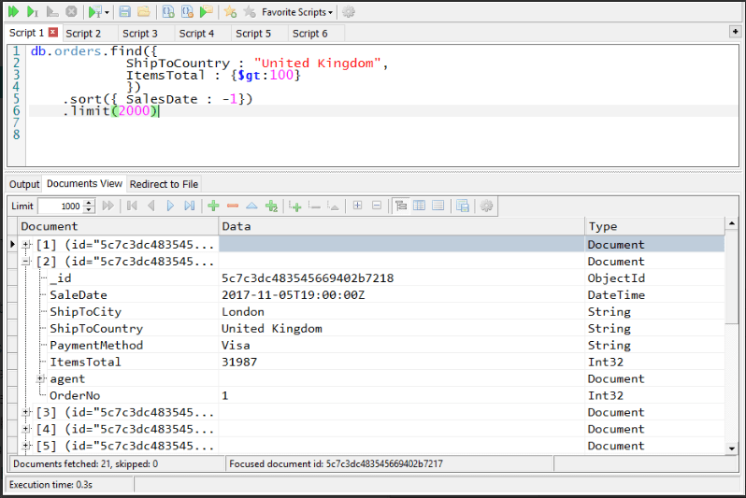
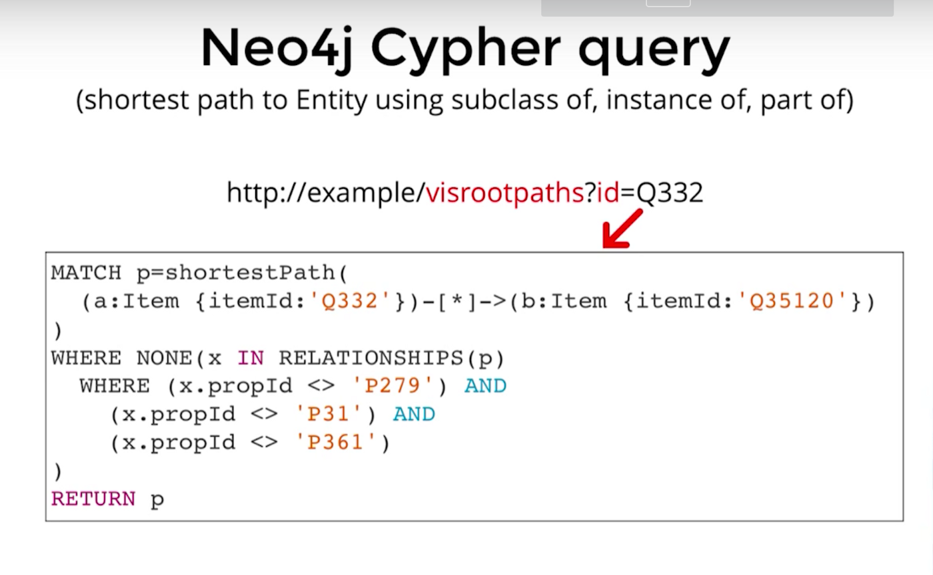
Almacenamiento de Datos | Lenguajes de consulta en BBDD
Como llevamos comentando a lo largo de las sesiones, encontramos que hay dos tipos de datos (estructurados y no estructurados), y por tanto, dos tipos de BBDD como son las relacionales y las no relacionales (NoSQL), que presentará sus propios tipos de lenguaje de consulta.
BBDD relaciones → Lenguaje SQL.
BBDD Documentales (NoSQL) → Lenguaje de agregación (Aggregation pipeline). Utiliza la sintaxis JSON pero con características similares a SQL (MongoDB).
BBDD de grafos → Cypher query Language.

Slide 55
Almacenamiento de Datos | Enlaces de interés
GCP Cloud SQL
Podcast: Cómo elegir la base de datos correcta para tu aplicación
ETL and ELT design patterns for lake house architecture using Amazon Redshift
Feature Store vs Data Warehouse
Amazon SageMaker Feature Store
Aprendizaje SQL

Slide 56
1
BLOQUE
Introducción
Introduction to Data Intensive Scenarios
Big Data Processing & Data Models
Data Storage
Data Visualization - BI
ETL

Slide 57





Visualización de datos | Introducción
Visualización de Datos
Arte de mostrar información en un formato visual, que nos permite entender mejor el dato para una mejor toma de decisiones
Ayuda a contar historias, transformando los datos en un formato más comprensible, destacando patrones y valores atípicos.
Es un paso crucial en el proceso de análisis de datos que se puede utilizar en cualquier sector.
Proporciona diferentes perspectivas anteriormente no consideradas.
Mejora la toma de decisiones en las compañías.
Ayuda a conseguir los objetivos de las compañías.

Slide 58
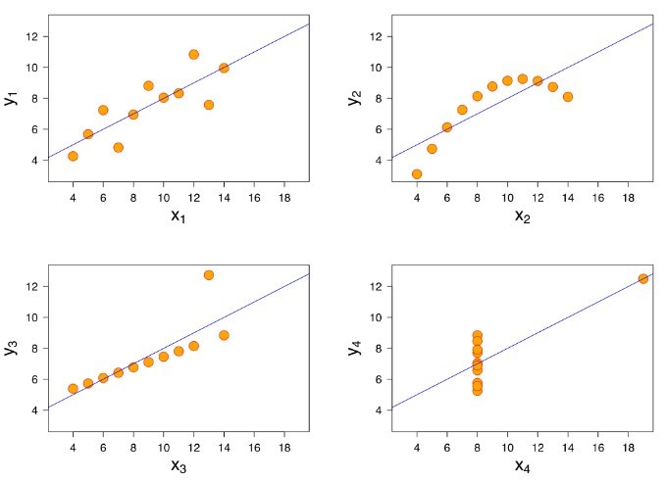
Visualización de datos | Introducción
¿Por qué necesitamos visualizar los datos?
Por la forma en que el cerebro humano procesa la información, el uso de diagramas o gráficas para visualizar grandes cantidades de datos complejos es más fácil que vaciarlos en hojas de cálculo o reportes.
I |  | II |  | III |  | IV
x | y | x | y | x | y | x | y
10.0 | 8.04 | 10.0 | 9.14 | 10.0 | 7.46 | 8.0 | 6.58
8.0 | 6.95 | 8.0 | 8.14 | 8.0 | 6.77 | 8.0 | 5.76
13.0 | 7.58 | 13.0 | 8.74 | 13.0 | 12.74 | 8.0 | 7.71
9.0 | 8.81 | 9.0 | 8.77 | 9.0 | 7.11 | 8.0 | 8.84
11.0 | 8.33 | 11.0 | 9.26 | 11.0 | 7.81 | 8.0 | 8.47
14.0 | 9.96 | 14.0 | 8.10 | 14.0 | 8.84 | 8.0 | 7.04
6.0 | 7.24 | 6.0 | 6.13 | 6.0 | 6.08 | 8.0 | 5.25
4.0 | 4.26 | 4.0 | 3.10 | 4.0 | 5.39 | 19.0 | 12.50
12.0 | 10.84 | 12.0 | 9.13 | 12.0 | 8.15 | 8.0 | 5.56
7.0 | 4.82 | 7.0 | 7.26 | 7.0 | 6.42 | 8.0 | 7.91
5.0 | 5.68 | 5.0 | 4.74 | 5.0 | 5.73 | 8.0 | 6.89
I
II
III
IV
“La visualización de los datos es un término general que describe cualquier esfuerzo en ayudar a las personas a entender el significado de los datos poniéndolos en un contexto visual. Patrones, tendencias y correlaciones que podrían ser indetectables en datos expresados como texto, se pueden exponer y reconocer fácilmente con un software de visualización de datos.”

Slide 59
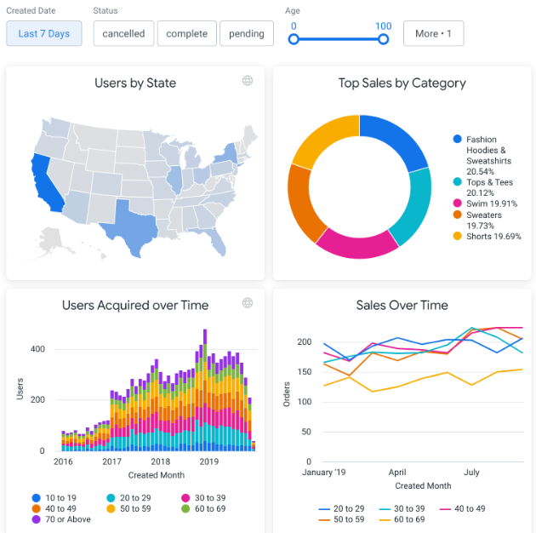
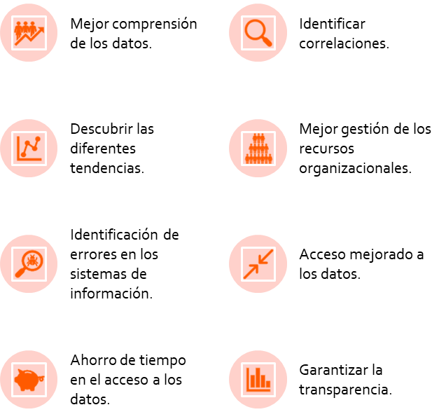
Visualización de datos | Introducción
Importancia de la visualización de Datos

Slide 60
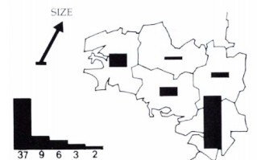
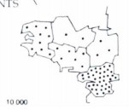
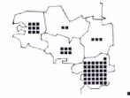
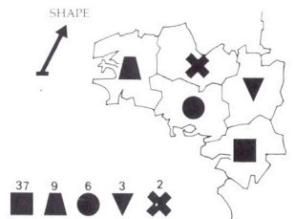
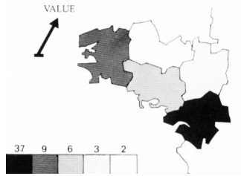
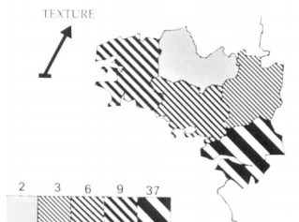
Visualización de datos | Introducción
A
B
D
C
E
Variable | Valor
A | 9
B | 3
C | 6
D | 2
E | 37

Slide 61
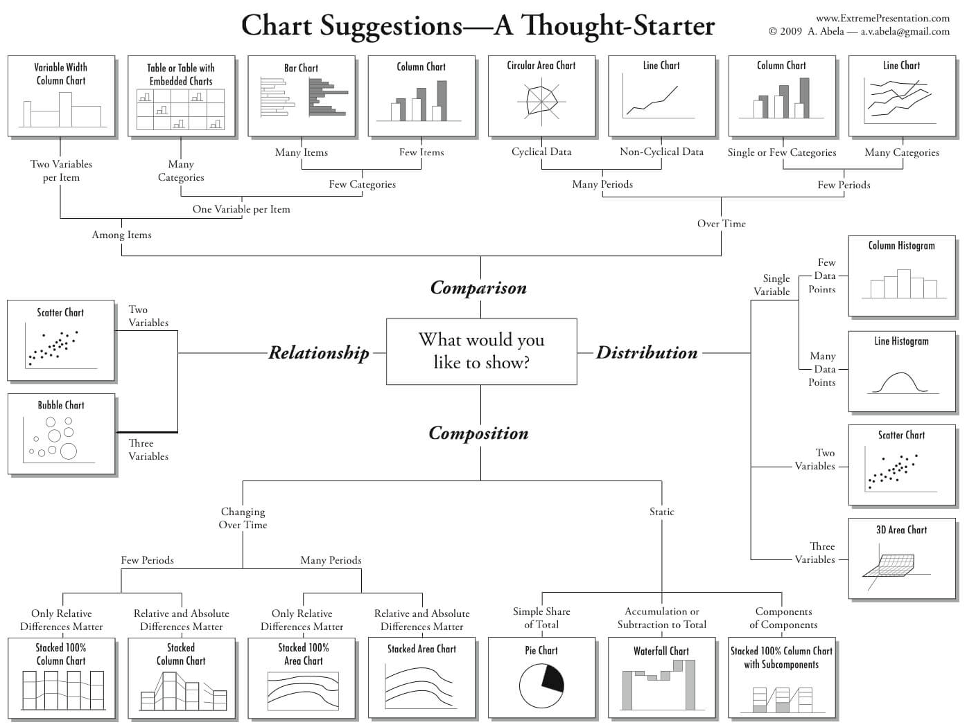
Visualización de datos | Introducción
Las muestras gráficas deberían…
Mostrar los datos.
Inducir al espectador a centrarse en los datos y no en el diseño.
Evitar distorsionar lo que los datos tienen que decir.
Presentar muchos números en un espacio pequeño.
Hacer grandes conjuntos de datos coherentes.
Animar a los ojos a comparar diferentes datos.
Revelar datos en varios niveles de detalle, visión general y estructura detallada.
Servir un propósito razonablemente claro: descripción, exploración, tabulación en la decoración
Estar estrechamente integrado con las descripciones estadísticas y verbales del conjunto de datos

Slide 62
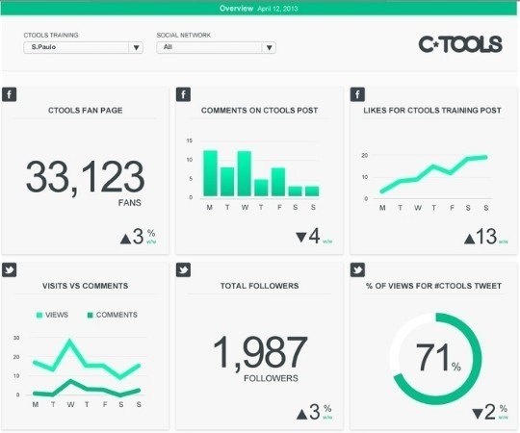
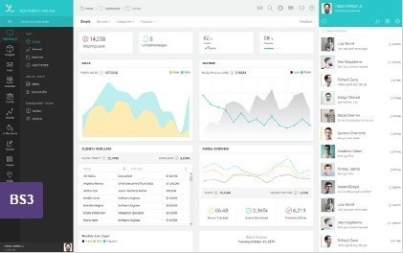

Visualización de datos | Metodología DAR
Enfoque DAR
La metodología DAR es una fundación en la que los desarrolladores pueden construir sus aplicaciones. El objetivo es, en un principio, presentar un resumen de la información y luego proporcionar al usuario la información y herramientas suficientes y útiles para analizar y reportar la información
DASHBOARD
ANÁLISIS
REPORTING
Dashboard
Esta página proporciona al usuario la información más importante teniendo la menor cantidad de información.
Mantiene la información general y de alto nivel.
Bajo número de KPI (menos de 20).
Sólo unas pocas opciones básicas de filtrado.
La información más importante es mayor que la menos importante
Estas páginas son más interactivas y ayudan a los usuarios a explorar los datos y buscar respuestas.
Introduce filtros adicionales.
La información está dividida (1 página 1 tema).
Si es necesario, se pueden utilizar desplazamientos verticales y horizontales.
Más gráficos y tablas.
Estas páginas proporcionan la información más granular con muchos datos tabulares. Es donde el usuario puede pasar la mayor parte del tiempo filtrando y ordenando los detalles.
Proporciona la información más granular posible.
Permite al usuario ver absolutamente todos los detalles y realizar todas las acciones.
Analysis
Reporting

Slide 63
Visualización de datos | Metodología DAR
Si la aplicación tiene varias páginas, siempre debe haber una página de vista general.
La página de vista general o el cuadro de mandos principal debe ser la página de destino de la aplicación (la pantalla que aparece primero cuando se accede a la aplicación).
Sólo mostrará la información más relevante.
Bien
Evitar

Slide 64
Visualización de datos | Metodología DAR
Esta regla sigue el mismo principio que los detalles a la demanda. Cualquier persona con una buena comprensión de las áreas de negocio debe ser capaz de obtener una visión de la actividad en 15 segundos o menos, y no debe llevarle más de 3 clics para acceder al nivel de detalle requerido.
Las organizaciones de páginas complicadas siempre deben evitarse.
Bien
Evitar

Slide 65
Visualización de datos | Metodología DAR
La posición del gráfico en la pantalla impacta la percepción que el usuario tiene sobre la relevancia de la información presentada.
Los usuarios suelen leer y ver las pantallas siguiendo un patrón en forma de "F", prestando más atención a la esquina superior izquierda de la pantalla.
Al organizar la información y teniendo en cuenta el diseño de la pantalla, el desarrollador debe ser consciente de que la información colocada en la esquina superior izquierda se hace hincapié, mientras que el que se coloca en la esquina inferior derecha se desacentúa.
Bien
Evitar
Mayor relevancia
Mayor relevancia
Neutral
Neutral
Menos importante
Menos importante

Slide 66

Visualización de datos | Diagrama de Gartner

Slide 67






Visualización de datos | Datos en diferentes sectores
Servicios Profesionales
Marketing
Detección de cuentas y sectores TOP.
Performance individual de los partners.
Comunicación efectiva a clientes.
Segmentación de clientes.
Retail
Monetización del dato.
Tendencias en venta de cada categoría de producto.
Marcas y proveedores TOP.
E-Commerce
Detectar tendencias de consumo.
Aumentar ventas.
Educación
Banca
Resultados de exámenes.
Necesidades educativas.
Detectar tendencias en los mercados.
Detección de blanqueo de capitales y fraudes.

Slide 68
Visualización de datos | Ejemplo
Store Code | Store Name | Comunidad | Tipologia | Director Regional | Gross Sales (€) | Net Sales (€) | Visitors | Tickets | UPT | Units | Cash Margin (€)
300169 |  | Andalucia | High Street | Ana | 121063,42 | 100110,88 | 7439 | 3098 | 2,1 | 6456 | 11847,3
600355 |  | Aragon | Droguería | Carlos | 21780,46 | 18003,73 | 1222 | 705 | 1,9 | 1358 | 985,2
600362 |  | Aragon | High Street | Victoria | 36727,98 | 30373,99 | 2170 | 889 | 2,0 | 1745 | 4870,6
700404 |  | Andorra | High Street | Patricia | 45717,68 | 43749,85 | 4459 | 669 | 2,4 | 1590 | 2536,6
600328 |  | Navarra | High Street | Carlos | 54212,58 | 44819,41 | 3860 | 1274 | 1,8 | 2309 | 4583,4
300548 |  | Madrid | High Street | Carlos | 28351,77 | 23455,48 | 1384 | 758 | 2,0 | 1537 | 3289,7
300071 |  | Madrid | High Street | Ana | 79986,66 | 66133,38 | 6849 | 2238 | 1,8 | 3965 | 5273,6
300028 |  | Madrid | Droguería | Carlos | 14104,53 | 11671,06 | 907 | 520 | 2,3 | 1211 | 852,0
300063 |  | Madrid | High Street | Carlos | 27810,35 | 22996,61 | 1138 | 647 | 2,4 | 1537 | 3436,3
300082 |  | Extremadura | High Street | Carlos | 138855,62 | 114888,68 | 6734 | 2974 | 2,0 | 5842 | 14711,0
300088 |  | Madrid | High Street | Ana | 56114,05 | 46397,89 | 3407 | 1676 | 2,0 | 3305 | 3973,7
300076 |  | Madrid | High Street | Carlos | 54767,7 | 45291,18 | 4003 | 1608 | 1,9 | 3006 | 5875,8
600373 |  | Asturias | High Street | Ana | 33533,44 | 27737,55 | 1864 | 986 | 1,7 | 1672 | 2161,1
300072 |  | Madrid | High Street | Carlos | 28189,88 | 23337,28 | 1413 | 792 | 2,2 | 1703 | 4202,1
300064 |  | Madrid | High Street | Carlos | 62236,49 | 51449,1 | 2893 | 1535 | 2,1 | 3191 | 8127,4
300287 |  | Madrid | High Street | Ana | 57671,43 | 47691,33 | 4678 | 1500 | 1,8 | 2765 | 2983,7
300113 |  | Castilla y Leon | High Street | Carlos | 91295,01 | 75509,86 | 6199 | 2550 | 2,1 | 5393 | 11162,1
600326 |  | Pais Vasco | High Street | Ana | 46065,41 | 38110,55 | 1975 | 981 | 2,3 | 2248 | 4086,5
600675 |  | Valencia | High Street | Ana | 27505,02 | 22753,45 | 3372 | 624 | 2,2 | 1387 | 3670,3
300153 |  | Valencia | High Street | Ana | 43778,74 | 36215,45 | 2490 | 1120 | 2,1 | 2355 | 3272,0
600348 |  | Pais Vasco | High Street | Ana | 47498,69 | 39273,28 | 1912 | 1048 | 1,9 | 1978 | 5561,0
300167 |  | Aragon | High Street | Carlos | 66064,59 | 54659,99 | 2684 | 1912 | 2,3 | 4367 | 6542,6
600397 |  | Andalucia | High Street | Ana | 30811,66 | 25465,04 | 1269 | 660 | 1,9 | 1277 | 2798,9
700401 |  | Andorra | High Street | Patricia | 93075,38 | 89068,94 | 5083 | 1460 | 2,4 | 3468 | 9827,4
600306 |  | Pais Vasco | High Street | Ana | 70319,33 | 58147,21 | 3628 | 1763 | 2,0 | 3512 | 7657,0
300142 |  | Madrid | High Street | Ana | 54421,62 | 45012,37 | 2500 | 1467 | 2,1 | 3100 | 7714,5
300029 |  | Castilla-La Mancha | High Street | Ana | 65594,38 | 54253,96 | 1027 | 1751 | 2,4 | 4255 | 6687,4
300061 |  | Castilla-La Mancha | Droguería | Carlos | 15689,09 | 12974,32 | 623 | 398 | 2,5 | 1003 | 874,9
300106 |  | Andalucia | High Street | Ana | 43703,1 | 36144,82 | 2924 | 1125 | 2,1 | 2321 | 4461,6
700403 |  | Andorra | Mall | Patricia | 21535 | 20608,15 | 1004 | 332 | 2,6 | 856 | 688,9
600332 |  | Navarra | High Street | Carlos | 65913,74 | 54497,53 | 1655 | 1268 | 2,0 | 2554 | 7009,0
300021 |  | Madrid | High Street | Carlos | 84224,22 | 69687,97 | 4541 | 2692 | 2,1 | 5615 | 6110,4
300008 |  | Madrid | High Street | Carlos | 39608,67 | 32750,43 | 1969 | 1057 | 2,1 | 2231 | 4176,7
300538 |  | Madrid | High Street | Carlos | 19260,33 | 15933,2 | 1582 | 663 | 2,1 | 1409 | 1386,7
300111 |  | Madrid | High Street | Carlos | 74392,93 | 61499,75 | 4589 | 1672 | 1,7 | 2789 | 6496,5
300023 |  | Madrid | High Street | Carlos | 48718,86 | 40289,15 | 3321 | 1627 | 2,4 | 3853 | 5959,3
300543 |  | Madrid | High Street | Carlos | 87440,53 | 72298,44 | 5254 | 2067 | 1,7 | 3601 | 6500,6
300093 |  | Madrid | High Street | Carlos | 63502,76 | 52503,45 | 3910 | 1872 | 2,0 | 3674 | 4342,9
300001 |  | Madrid | Droguería | Ana | 11467,84 | 9486,69 | 882 | 463 | 2,1 | 973 | 887,3
300027 |  | Castilla-La Mancha | High Street | Ana | 55457,39 | 45864 | 3136 | 1614 | 2,1 | 3329 | 3613,6
600358 |  | Aragon | High Street | Carlos | 33783,64 | 27933,43 | 2976 | 1074 | 1,9 | 2059 | 1978,9

Slide 69
Visualización de datos | Ejemplo
La tabla de la slide anterior representa los datos de ventas, de una empresa del sector Retail, de una manera difícil de comprender a simple vista por la cantidad de datos numéricos que se presentan.
Si bien entender número concreto o un registro entero puede ser fácil, determinar cómo encaja en la tabla y como se relaciona con el resto de datos puede ser un desafío.
El reto de identificar la correlación entre los datos es lo que hace la visualización de datos para estos datos.
A continuación, veremos cómo estos datos complicados en forma tabular se transformarán en información significativa con la ayuda de un Dashboard, lo que permitirá tener un mayor control del dato de un simple vistazo, y nos ayudaría a tomar decisiones más eficientes.

Slide 70

Visualización de datos | Ejemplo

